Slide 1
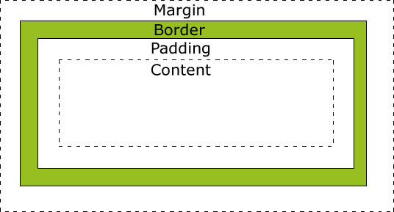
盒子模型概念
所有HTML元素可以看作盒子。
CSS盒模型本质上是一个盒子，封装周围的HTML元素，它包括：边距，边框，填充，和实际内容。

Slide 2
内边距与外边距
padding：设置内边距
margin：设置外边距
padding和margin可以加上top、left、right、bottom单独对四个方向设置内外边距，例如：padding-top，margin-left。

Slide 3
内外边距的值
内外边距的值为长度单位，都有三种写法：
一个值：同时对四边设置内外边距，例如padding：10px
两个值：第一个值设置上下，第二个设置左右，例如：margin：10px 20px
四个值：分别对四个方向设置，顺序为上，右，下，左，例如：padding：5px 6px 10px 13px
如果值为百分比，那么百分比的参考对象为其父元素。

Slide 4
两种盒子标准
根据计算width的方式不同，盒子模型分为两个标准。
IE盒子标准和W3C盒子标准。
W3C盒子标准浏览器默认使用的盒子标准。但是在使用中，常用的是IE盒子标准。
使用box-sizing:border-box将盒子标准设置为IE标准。

Slide 5
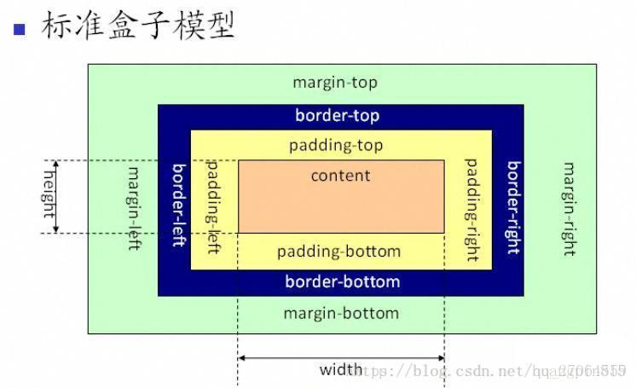
W3C盒子标准

Slide 6
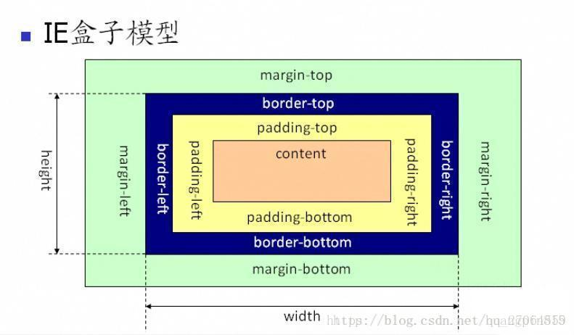
IE盒子标准

Slide 7
盒子类型

Slide 8
块级元素
块级元素会占满一整行，与其相邻的元素会从新的行开始。
通过设置元素css属性display:block将元素设置为块级元素。
默认是块的元素：
h1~h6，p，div

Slide 9
内联元素
内联元素也叫行内元素，会与其他的内联元素在一行排列。
通过设置元素css属性display:inline将元素设置为内联元素。
内联元素无法设置width、height、padding、margin等属性。
默认是内联的元素：
span，a，strong，em

Slide 10
内联块级元素
内联块级元素与内联元素的区别：
内联块级元素能设置width、height、padding、margin。
默认内联块级元素：
img，input

Slide 11
隐藏元素
设置元素css属性display:none将元素隐藏，并且不占空间。

